Slide 1
PARTES FISICAS DE UNA COMPUTADORA

Slide 2
Las partes de la computadora (aspecto físico: hardware), también llamadas dispositivos de entrada/salida (E/S), son todos aquellos artefactos electrónicos que observamos ilustrados en nuestra computadora.

Slide 3
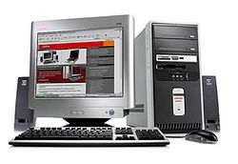

Slide 4
> CPU (Unidad Central de Proceso)
El CPU es una de las partes fundamentales del Hardware. Contiene los circuitos, los procesadores y las memorias que ejecutan las transferencias de información.
La unidad central de proceso (CPU), es un conjunto de circuitos electrónicos digitales encargados de recibir la información de los dispositivos de entrada/salida, procesarla y enviarla de nuevo a los dispositivos de entrada/salida, constituyéndose en la parte más importante del computador.

Slide 5
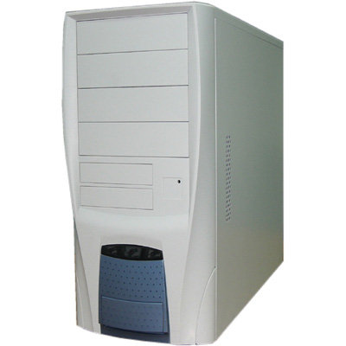

Slide 6
> Pantalla o Monitor
Es un periférico de salida y en su superficie luminiscente es en la que se reproducen las imágenes. El monitor es el que mantiene informado al usuario de lo que está haciendo el computador en cada momento.
Las características de un monitor dependen de la calidad de la imagen y esta del número de píxeles que dispone y del número de colores que pueda mostrar.
Un monitor VGA muestra apenas 16 colores y una resolución de 640 x 480 (baja resolución). Un monitor SVGA llega hasta 16 millones de colores con resolución de 1280 x 1024 (altísima resolución).

Slide 7
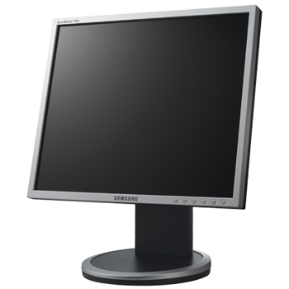

Slide 8
> Ratón o Mouse
Es un dispositivo de forma plana cuyo desplazamiento sobre una superficie lisa horizontal se refleja fielmente en el movimiento del cursor en la pantalla (o monitor) de visualización.
Existen mouse que funciona con un cable conectado al computador y los que operan sin cable y transmiten las órdenes por rayos infrarrojos (también llamado mouse inalámbrico).

Slide 9
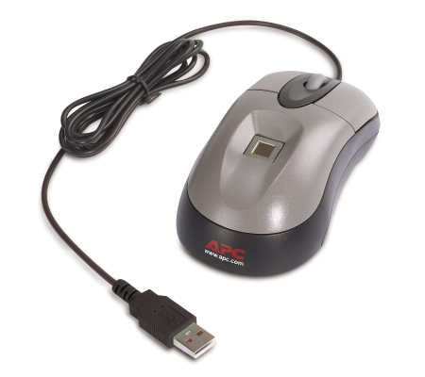

Slide 10
> Unidad de Disquetes
Las unidades de disquetes (o drivers de disquete) son dispositivos de entrada y salida que permiten el cargue y descargue masivo de información al computador, así como su almacenamiento y transporte.
Operan grabando y leyendo la información sobre la superficie de un disquete, modificando sus características magnéticas, por lo cual son un medio magnético.

Slide 11
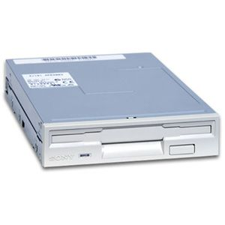

Slide 12
> Unidad (o Drive) de CD-Rom
Es la unidad encargada de leer un disco óptico, es decir de lectura mediante un rayo láser, no recargable utilizado para el almacenamiento de información en sistemas informáticos.
Las siglas de la expresión CD-Rom son Compact Disc Read-Only Memory que en español es disco compacto de sólo lectura.

Slide 13
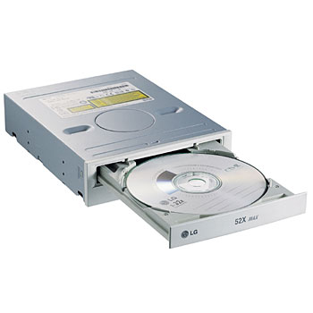

Slide 14
> Quemador (o Grabadora) de CD
Esta unidad no sólo lee los cd’s sino que permite grabar en ellos cualquier clase de información, utilizando un programa especialmente diseñado para esta función (Nero, Roxio CD Creator, etc.).

Slide 15
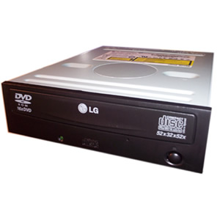

Slide 16
> Unidad de DVD
Esta unidad se encarga de leer DVD (disco de video digital), que es un formato de almacenamiento de datos digitales, tiene una gran capacidad de almacenamiento. Permite guardar desde 4.5 GB (gigabytes) hasta 17 GB.

Slide 17


Slide 18
> Teclado
El teclado es permite la comunicación con la computadora e ingresar la información. Es fundamental para utilizar cualquier aplicación.
El teclado más comúnmente utilizado tiene 102 teclas, agrupadas en cuatro bloques: teclado alfanumérico, teclado numérico, teclas de función y teclas de control.
Se utiliza como una máquina de escribir, presionando sobre la tecla que se quiere ingresar; algunas teclas tienen una función predeterminada que es siempre la misma,

Slide 19
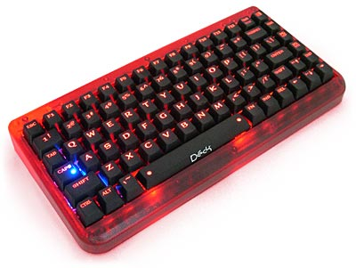

Slide 20
FIN

